Slide 1
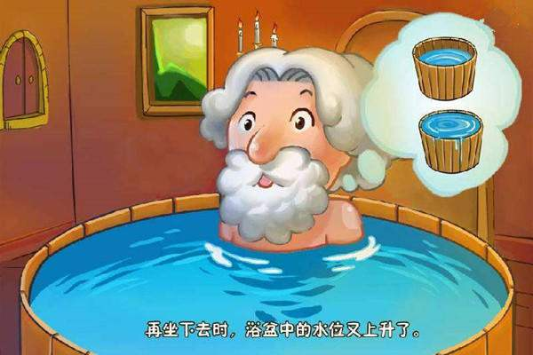
第2节 阿基米德原理

Slide 2
求浮力的方法？
1、称重法
2、压力差法
3、阿基米德原理……
F浮=F1-F2=G-F_{拉}
F浮=F向上-F向下

Slide 3


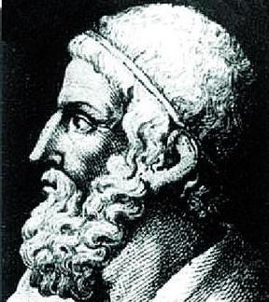
阿基米德的启示
两千多年以前，希腊学
者阿基米德为了鉴定金王冠
是否是纯金的，要测量王冠
的体积，冥思苦想了很久都
没有结果。一天，他跨进盛
满水的浴缸洗澡时，看见浴缸里的水向外溢，他忽然想到：物体浸在液体中的体积，不就是物体排开液体的体积吗？

Slide 4
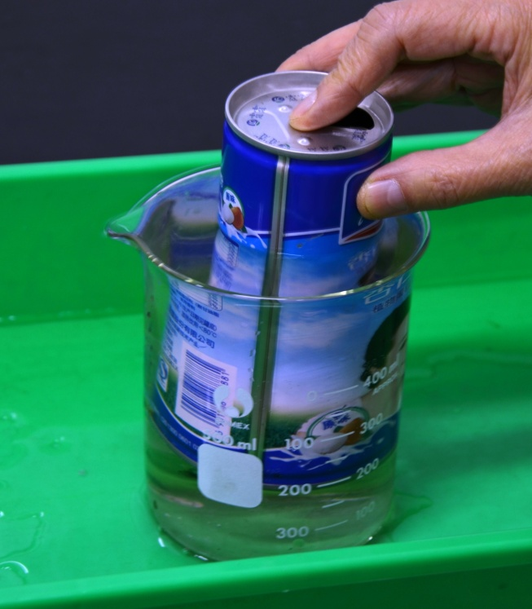
做做想想
将易拉罐按入装满水的烧杯中，感受浮力与排开的液体的关系。
物体浸在液体中的体积
=
排开液体的体积
回顾：浮力大小与哪些因素有关？
浮力大小，跟它浸在液体中的体积和液体的密度有关。浸在液体中的体积越大、液体的密度越大，浮力就越大。

Slide 5
猜 想
浮力大小，跟它排开液体的体积和液体的密度有关。排开液体的体积越大、液体的密度越大，浮力就越大。
浮力与排开的液体有什么关系？
可以怎样表述浮力的大小？
浮力大小可能与排开液体的体积×液体的密度有关
浮力大小可能与排开液体的重力有关。

Slide 6
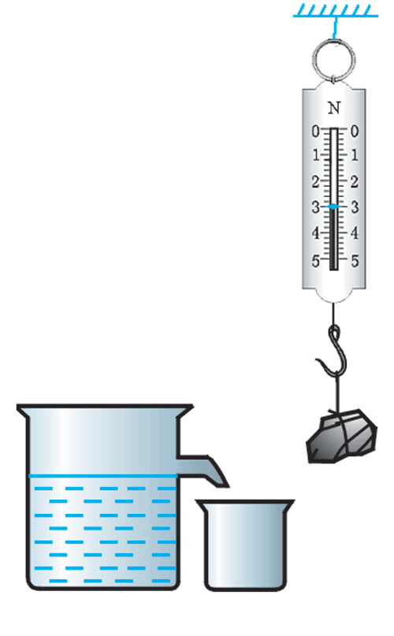
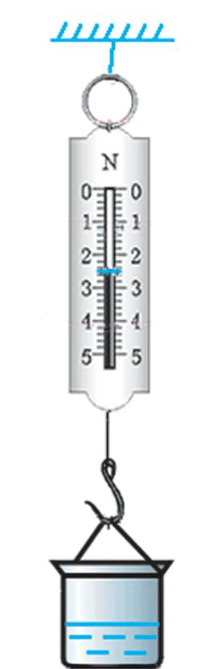
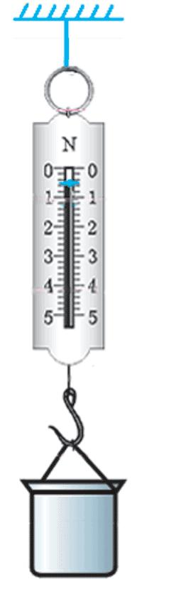
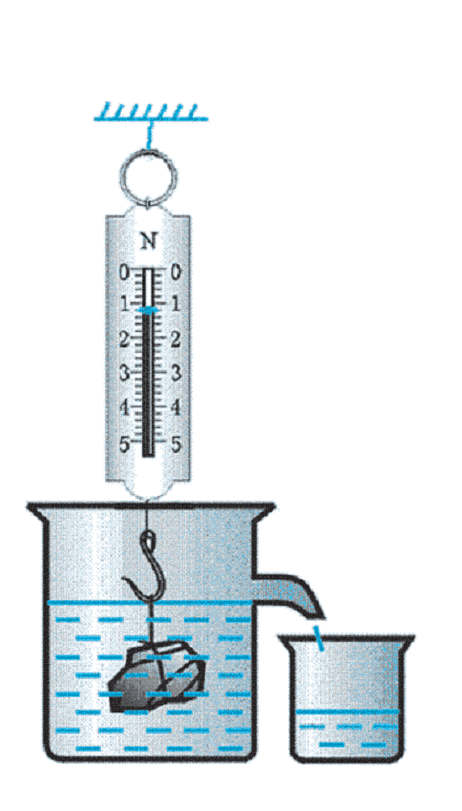
一、阿基米德原理
探究实验
浮力与物体排开液体重力的关系
图1
图2
图3
图4
测量数据填入记录表；
用不同物体、不同液体做几次实验。

Slide 7
实验数据表格
次数 | 物体的重力 G_{物}/N | 物体在液体中测力计示数 F'/N | 浮力 F_{浮}/N | 小桶和排液的总重 G_{总}/N | 小桶的重力 G_{桶}／N | 排开液体的重力 G_{排}/N
1
2
3
4
1.0
1.0
2.5 1.5 1.5 0.5
1.0 0 1.0 1.5 0.5 1.0
… … … … … …
… … … … … …
分析数据得出结论：
浮力的大小等于排开液体的重力

Slide 8
探究浮力与物体排开液体重力的关系
图1
图2
图3
图4
按照此顺序操作有何不足之处

Slide 9
探究浮力与物体排开液体重力的关系的
最佳操作顺序
图1
图3
图4
图2

Slide 10
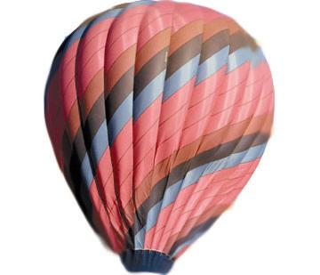
阿基米德原理
1．内容：浸在液体中的物体受到向上的浮力，浮力的大小等于它排开的液体所受的重力。
2．数学表达式：
F_{浮}= G_{排}
= m_{排}g
= ρ_{液} gV_{排}
注意：V_{排}不一定等于V_{物}
V_{排}=V_{物}
V_{排}<V_{物}
3、适用范围：液体和气体（F_{浮}= G_{排}= ρ_{气} gV_{排}）

Slide 11
二、关于阿基米德原理的讨论
1．区分：浸没、浸入、浸在、没入；
浸没和没入时： V_{排} = V_{物}
浸入和浸在时： V_{排}≤V_{物}
2. F_{浮}＝ρ _{液}gV_{排} ρ _{液}—液体的密度；
V_{排}——物体排开的液体的体积；
3. F_{浮}＝ ρ _{液}gV_{排}
表明浮力大小只和 ρ _{液}、V_{排}有关，
浮力大小与物体的形状、密度，浸没在液体中的深度及物体在液体中是否运动等因素无关。

Slide 12
对阿基米德原理的理解
1、浮力的大小与液体的密度大小、排开液体的体积大小有关，即：
F₁
F_{浮}与ρ_{液}、V_{排}有关
F₂
F_{浮}与h_{深度}无关
设浸在液体中柱体底面积为s，上表面距液面深h₁，柱体高h，则下表面深h₂=h₁+h，
上表面受到液体的压力为：F₁=P₁S =ρgh₁s
下表面受到液体的压力为： F₂=P₂S = ρgh₂s =ρg(h₁+h)s
则浮力F_{浮}=F₂-F₁= ρg(h₁+h)s-ρgh₁s = ρ_{液}ghs = ρ_{液}gV_{排}

Slide 13
3、同一物体浸没在不同的液体中时，由于液体的密度不同，所受的浮力也不同.
根据公式 F_{浮}=ρ_{液}g V_{排，}浸没时， V_{排} = V_{物，}当ρ_{液}不同时，浮力也随之变化。

Slide 14
阿基米德定律公式中
F_{浮}=G_{排}= ρ_{液}gV_{排}
4、注意：
※ρ_{液}指的是液体的密度；
※ V_{排}不一定等于V_{物,}只有在物
体完全浸没时，V_{排}才等于V_{物.}
※浮力的大小只与ρ_{液}、V_{排}有关（即物体排开的液体受到的重力有关）

Slide 15

例1.比较下列物体受的浮力
⑴体积相同的铜、铁、铝浸没水中
铁
铝
铜
F_{浮铝} ＝ F_{浮铁}＝ F_{浮铜}

Slide 16

例2.比较下列物体受的浮力
⑵如图所示，A、B两个物体的体积相
等，哪个受到的浮力大？
A
B
F_{浮A}< F_{浮B}

Slide 17
例3.比较下列物体受的浮力
拓展：质量是1kg的实心铜球和铝球,浸没水中,
受到的浮力小.
(ρ_{铜>}ρ_{铝})
铜球
F_{浮}=ρ_{液}g V_{排}
铝
铜

Slide 18
例4、把密度为7.8× 10³ kg/m³、体积为500cm³的铁块浸没在密度为0.8×10³ kg/m³的煤油中，受到的浮力为多少牛？
提示 ：∵铁块完全浸没在煤油中，
∴ V_{排}= V_{物}
F_{浮}= ρ_{液}V_{排}g= 0.8×10³ kg/m³×500 × 10⁻⁶m³ × 9.8N/kg=3.92N

Slide 19
例5、把重力为15牛，体积为1×10⁻³米³的金属球浸没到盛满水的容器内，（g=10N/kg）求：
⑴溢出的水的重力为多少牛？
⑵浮力和重力的合力为多少牛？其方向如何？
解（1）溢出水的重力：
G_{排}=F_{浮}=ρ_{液}g V_{排}
= 1×10³kg/m³×10N/kg× 1×10⁻³m³=10N
（2）浮力和重力的合力为:
G-F_{浮}=15N-10N=5N, 方向竖直向下，

Slide 20
课堂练习
1、浸在液体中的物体,受到的浮力大小取决于( )。
A. 物体的体积和液体的密度
B. 物体的密度和物体浸入液体的深度
C. 物体浸入液体的体积和液体的密度
D.物体的质量、体积、浸入液体的深度及形状等因素
C

Slide 21
2 一个体积为300 cm³ 的物体浮在水面上，它的2/3体积露出水面，它受的浮力是 N。（g取10 N/kg）
1
【解析】
根据阿基米德原理：
F_{浮}＝G_{排}＝ρ_{液}gV_{排}
据题意V_{排}＝V/3=300cm³/3=100cm³
F_{浮}＝ρ_{液}gV_{排}
＝1.0×10³ kg/m³×10 N/kg×10⁻⁴ m³=1 N

Slide 22
3 把两个物重相同的实心铁球和铝球，浸没在水中，它们受到的浮力（ ）。
A．相等 B．铝球的比铁球大
C．铝球的比铁球小 D．浮力都等于重力
B
【解析】
铁球和铝球的重力相等，则质量相等
根据 ，ρ_{铁} ＞ρ_{铝} ，则V_{铁}<V_{铝}，
根据F_{浮}=ρ_{液}gV_{排}，∴ F_{铝浮}＞ F_{铁浮}。

Slide 23
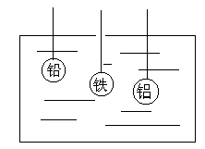
4 如图所示,体积相同,密度不同的铅球、铁球、铝球浸没在水中不同深度的地方，则( )
C
A．铝球受到的浮力最大，因为它浸入液体的深度最大
B．铅球受到的浮力最大，因为它的密度最大
C．铅球、铁球、铝球受的浮力一样大
D．因素太多，无法判断
【解析】
根据 F_{浮}=ρ_{水}g V_{排} ，
∵浸没，V 相同，∴ V_{排}相同，
∴ F_{浮}相同。
提示：浮力与浸入液体的深度和物体的密度无关。

Slide 24
5、铁块的体积是100 cm³，全部浸入水中时，排开水的体积是 cm³,排开的水重是 N，受到的浮力是 N。如果将它全部浸入酒精中，受到的浮力是 N。（g取10 N／kg）
100
1
1
0.8

Slide 26
6、弹簧测力计下挂一物体浸没在水中时，弹簧测力计的示数是物体在空气中弹簧测力计示数的1/3，这个物体的密度是（ ）
A. 1/3×10³ kg/m³ B. 2/3×10³ kg/m³
C. 3×10³ kg/m³ D. 3/2×10³ kg/m³
D
分析：
F_{浮} = G - F_{拉}
ρ_{水}gV_{排} = ρ_{物}V_{物}g – （ρ_{物}V_{物}g）/3
ρ_{水}gV_{物} = ρ_{物}V_{物}g – （ρ_{物}V_{物}g）/3
ρ_{水} = ρ_{物} -ρ_{物}/3= 2ρ_{物}/3
ρ_{物} = 3ρ_{水}/2

Slide 28
运用浮力知识解决问题
5 （双选）甲、乙两个实心金属球，它们质量相同，其密度分别为5×10³ kg/m³和10×10³ kg/m³，甲球挂在甲弹簧测力计下，乙球挂在乙弹簧测力计下，并且让金属球全部没入水中，这时（ ）。
A．甲、乙两球所受到的浮力之比为2:1
B．甲、乙两球所受到的浮力之比为1:2
C．甲、乙两个弹簧测力计的示数之比为8:9
D．甲、乙两个弹簧测力计的示数之比为11:12

Slide 29
运用浮力知识解决问题
【解析】
∵m_{甲}＝m_{乙}, ρ_{甲}: ρ_{乙}＝1:2，V_{甲}:V_{乙}＝2:1；
根据 F_{浮}＝ρ_{水}g V_{排}，且V_{排}＝V_{物}
∴ F_{浮甲}: F_{浮乙}＝2:1.
分析物体受力：
F_{浮甲} +F_{甲}＝G_{甲} ①
F_{浮乙} +F_{乙}＝G_{乙} ②
A 选项正确
F_{乙}
F_{甲}
F_{浮甲}
F_{浮乙}
G_{甲}
G_{乙}
ρ_{水}g V_{乙}
C 选项正确
提示：分析物体受力

Slide 30

本课小结
1．阿基米德原理的探究实验
2．阿基米德原理的数学表达式
F_{浮}= G_{排}= m_{排}g= ρ_{液} gV_{排}
3．阿基米德原理的公式讨论
4．利用阿基米德原理的分析与计算

